Slide 1
REKTUM KANSERİNDE TOTAL NEOADJUVAN TEDAVİLER
ARŞ. GÖR. DR. MUSTAFA CAN BERK YÜCEL

Slide 2
TOTAL NEOADJUVAN TEDAVİ
KT KemoRT Cerrahi
KemoRT KT Cerrahi
5x5 Gy KT Cerrahi

Slide 3
AMAÇ
Mikrometastazlara erken müdahale.
Adjuvan KT uyumsuzluğuna çözüm.
R0 rezeksiyon şansını arttırmak.
Hastalıksız sağkalım ve genel sağkalımı arttırmak.

Slide 4
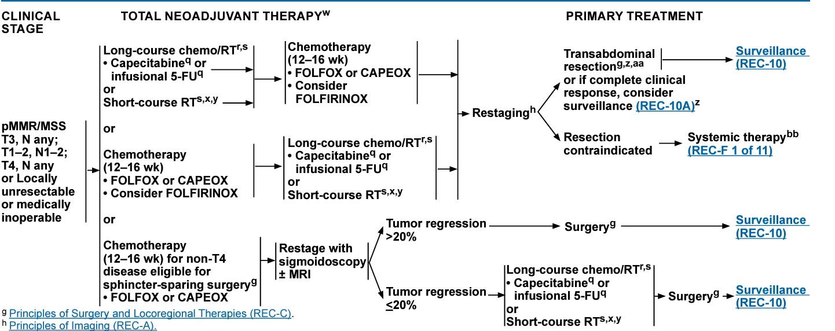

Slide 5
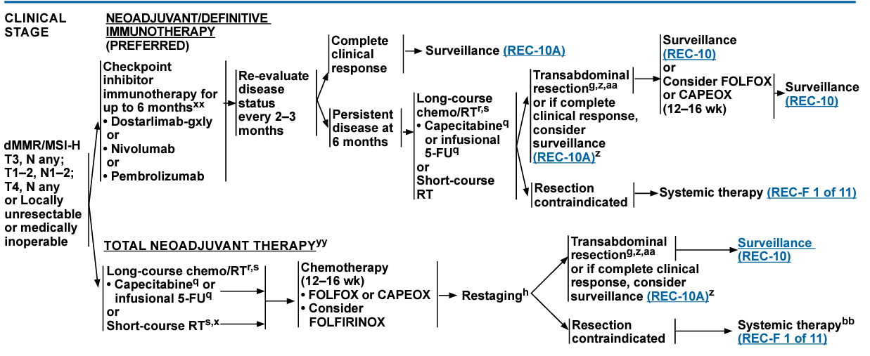

Slide 6
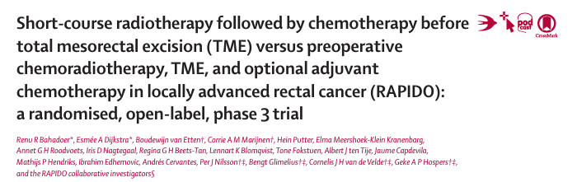
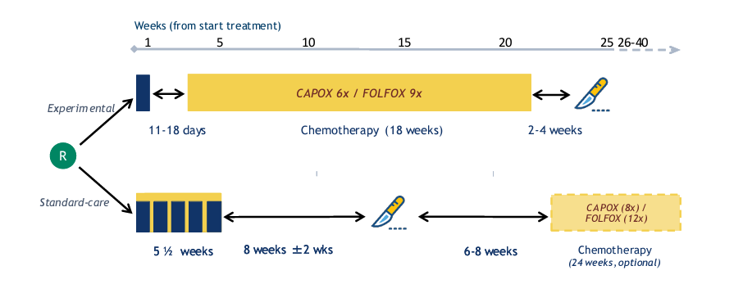
54 merkezden 912 hasta dahil edildi.
T4a, T4b, ekstramural vasküler invazyon, cN2, mezorektal fasya invazyonu.

Slide 7
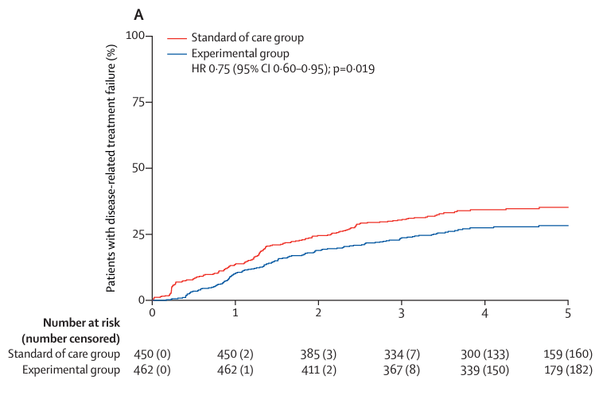
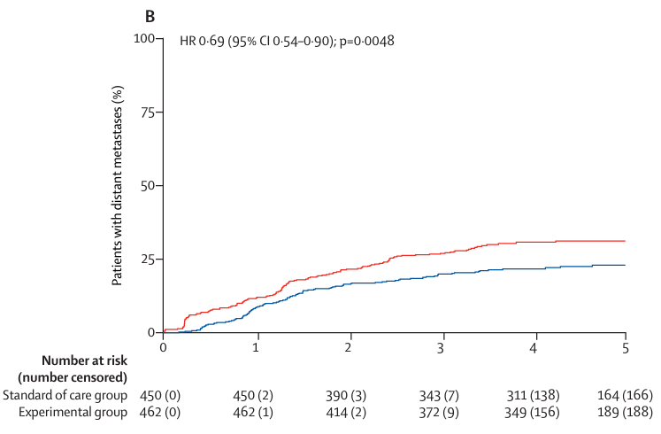
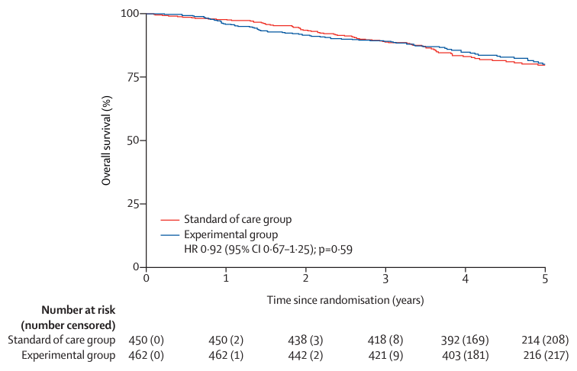

Slide 8
Cerrahi prosedür ve postop komplikasyon iki arasında fark yok.
Patolojik tam yanıt TNT kolunda %28.4 standart kolda %14.3.
Hayat kalitesi her iki kolda aynı.
5 yıllık LLR TNT kolunda istatistiksel olarak daha fazla.

Slide 9
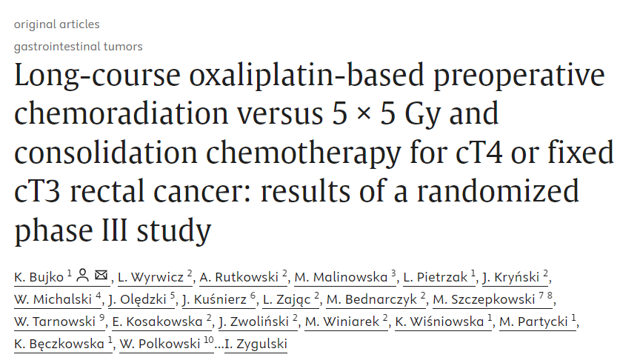

Slide 10
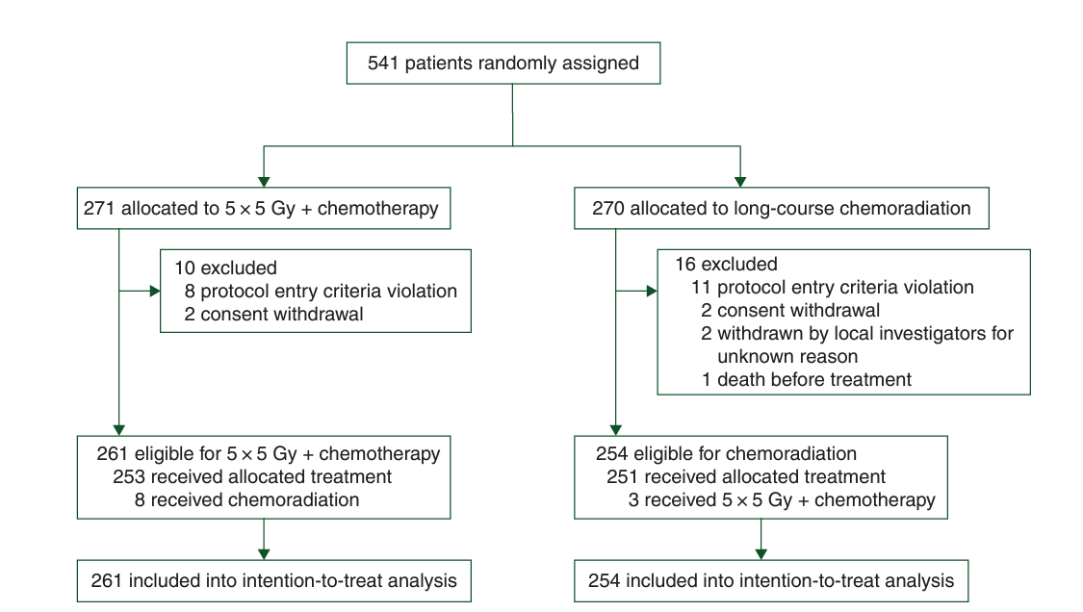

Slide 11
Lokal kontrol ve hastalıksız sağkalım her iki kolda benzer.
R0 rezeksiyon oranı her iki kolda benzer.
Geç yan etkiler ve postop komplikasyon oranları her iki kolda benzer.

Slide 12
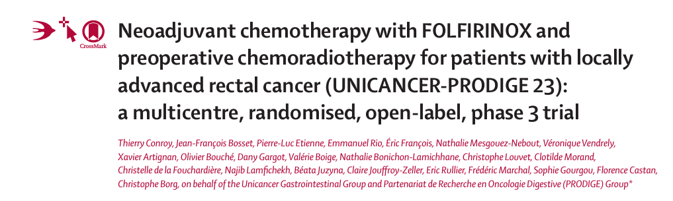
35 farklı merkezden 461 hasta dahil edildi.
cT3, cT4
Medyan takip 46.5 ay

Slide 13
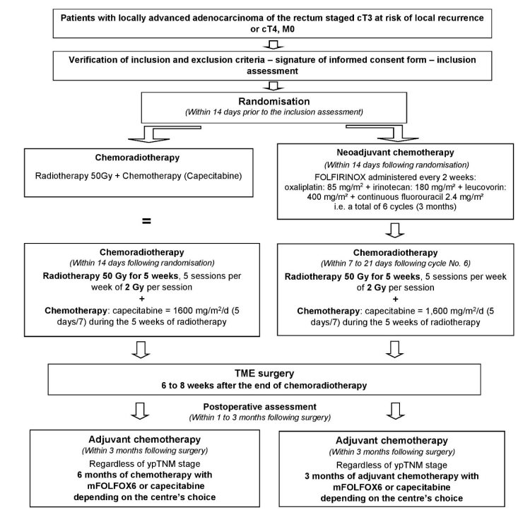

Slide 14
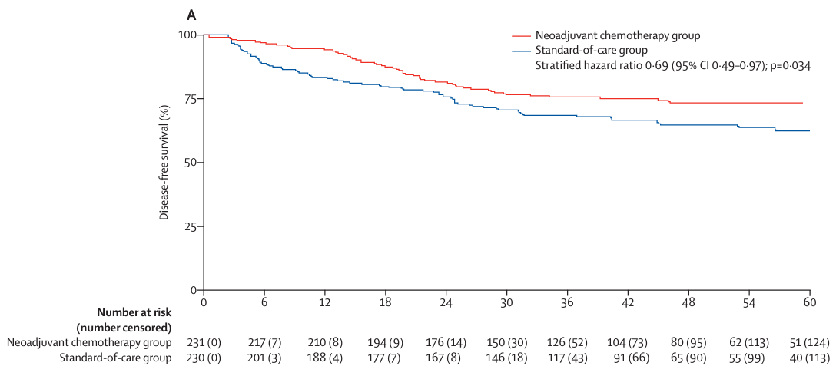
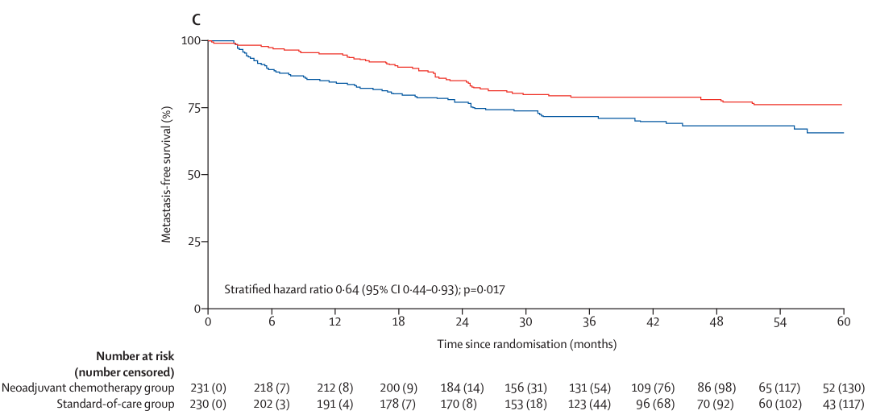
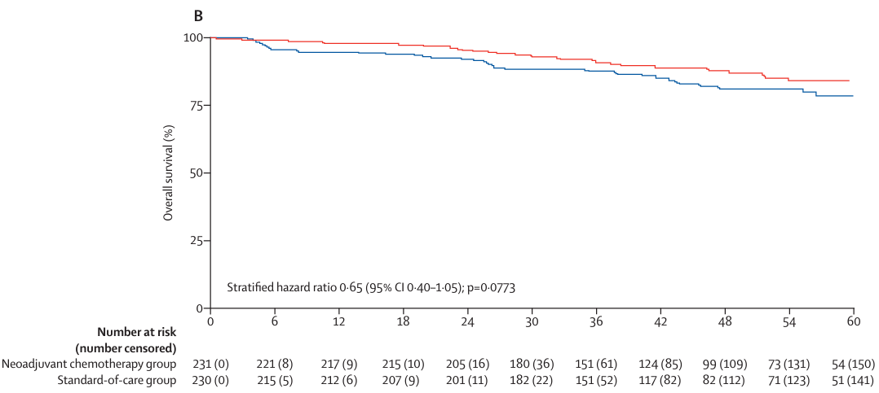

Slide 15
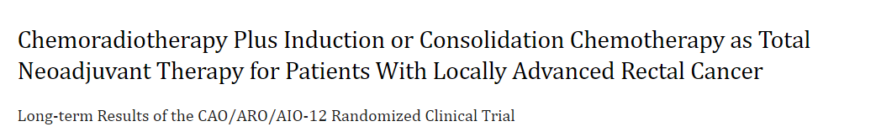
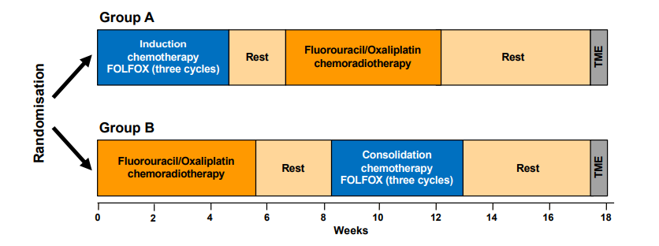
Randomize faz 2 çalışma toplam 311 hasta
Alt rektum T3, orta rektum T3c/d, T4, N+
%92 KT tamamlama,
pCR :%17
%85 KT tamamlama,
pCR :%25
Lokal kontrol ve cerrahi morbidite açısından iki kol arasında fark yok

Slide 16
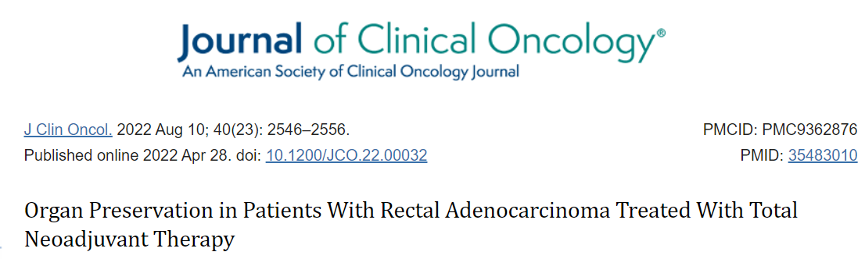
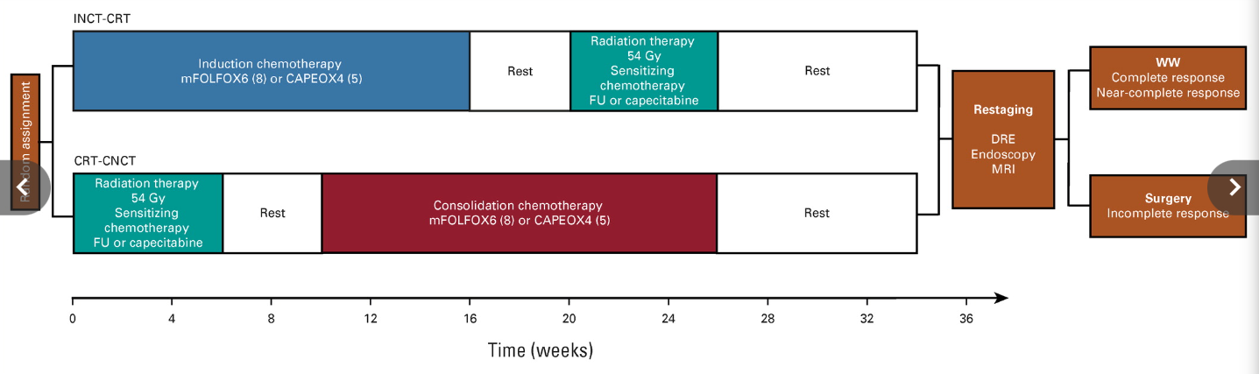
Randomize faz 2 çalışma toplam 324 hasta
Evre 2-3 hastalar dahil edildi

Slide 17
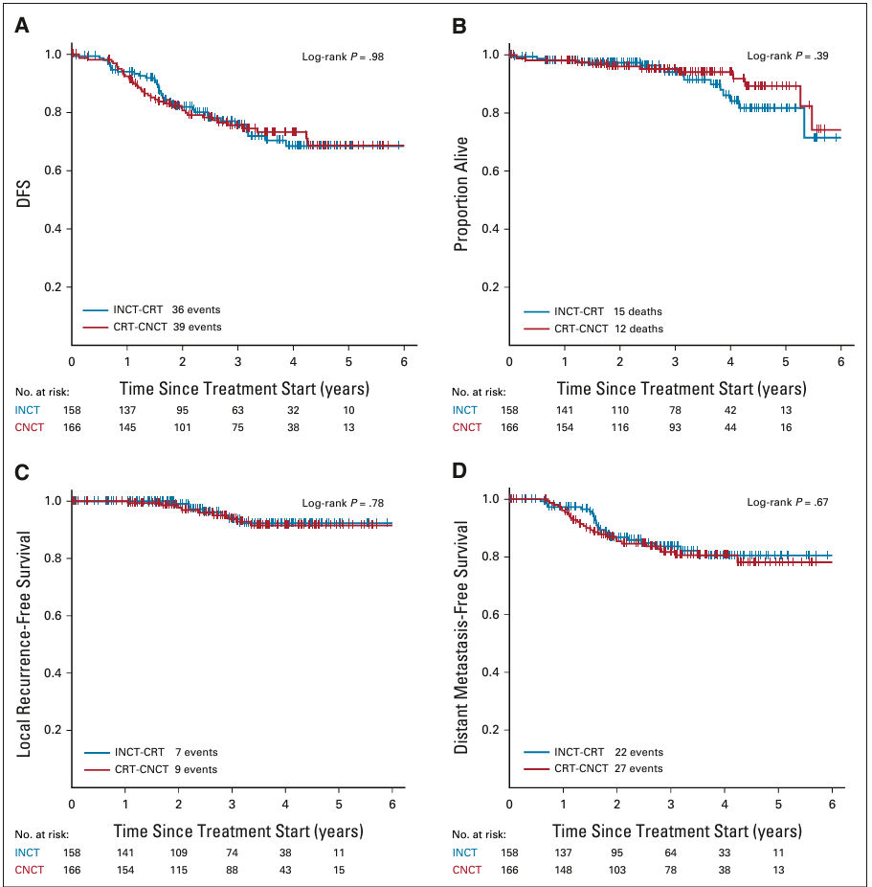

Slide 18
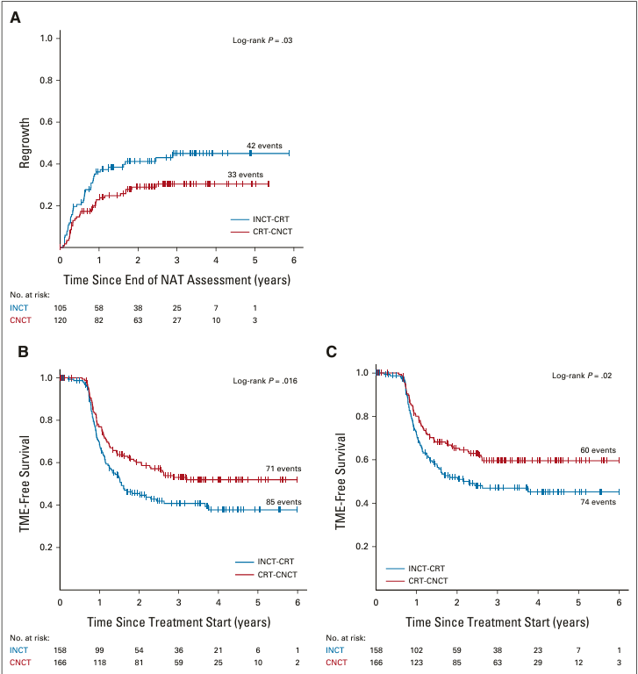

Slide 19
DFS her iki kolda benzer.
Toksisite iki kol arasında fark yok.
Organ koruma CRT-KT kolunda daha iyi.

Slide 20
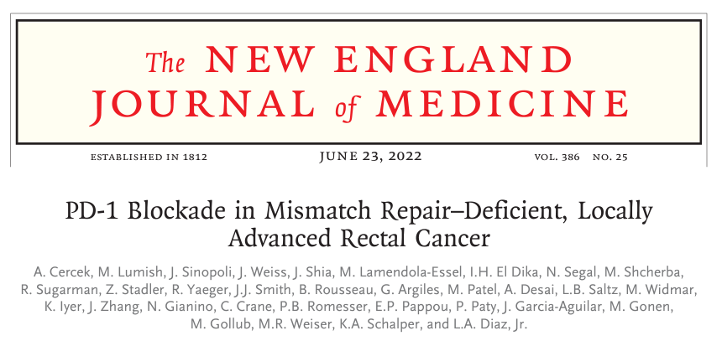
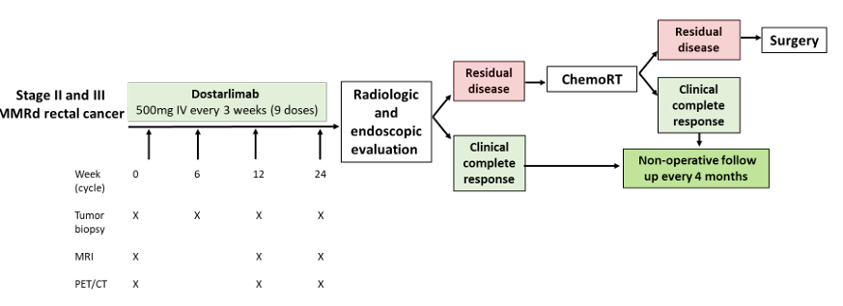

Slide 21
Toplam 16 hasta dahil edildi.
Toplam 12 hasta dostarlimab tedavisini tamamladı ve en az 6 ay takip edildi.
Bu 12 hastanın hepsi klinik tam yanıtlıydı( MR, PET-CT, DRE ve endoksopide tm yok)
Bu makalenin yazıldığı tarihte, hiçbir hasta kemoradyoterapi almamış ve ameliyat olmamıştı, takip sırasında (aralığı, 6 ila 25 ay) progresyon veya nüks vakası bildirilmemişti.
Derece 3 veya daha yüksek hiçbir yan etki bildirilmedi.

Slide 22
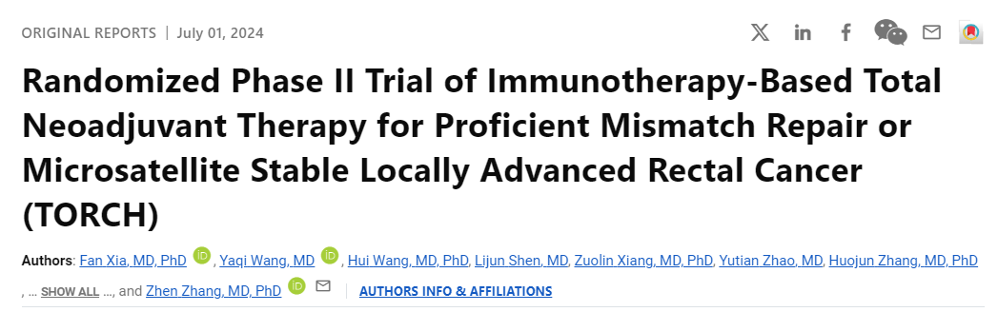
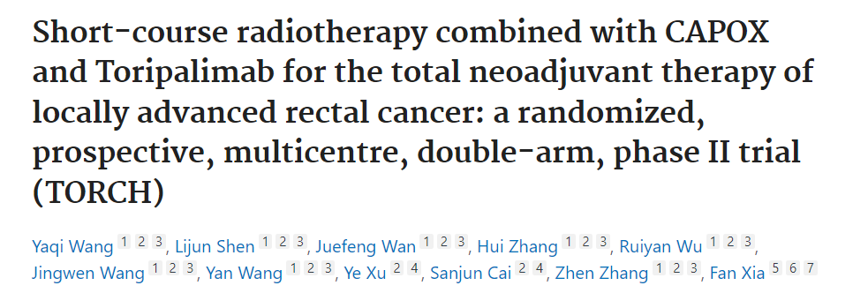

Slide 23
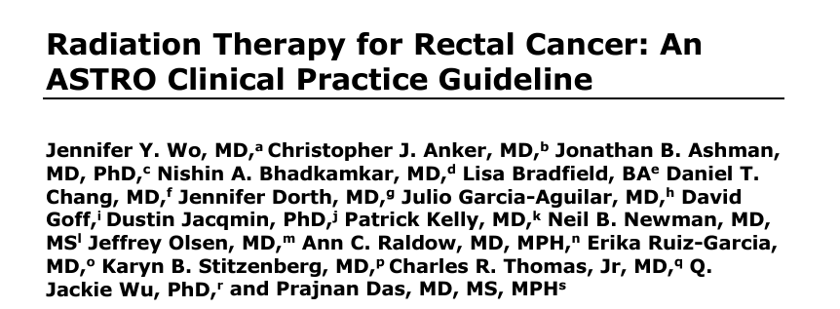

Slide 24
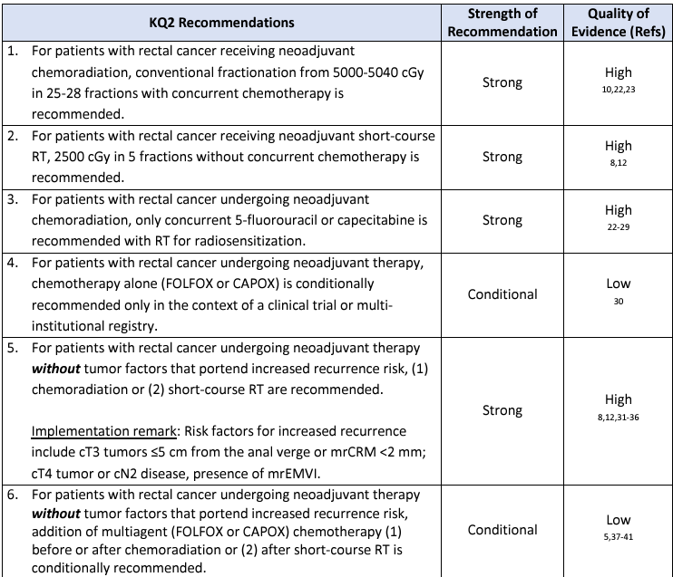

Slide 25
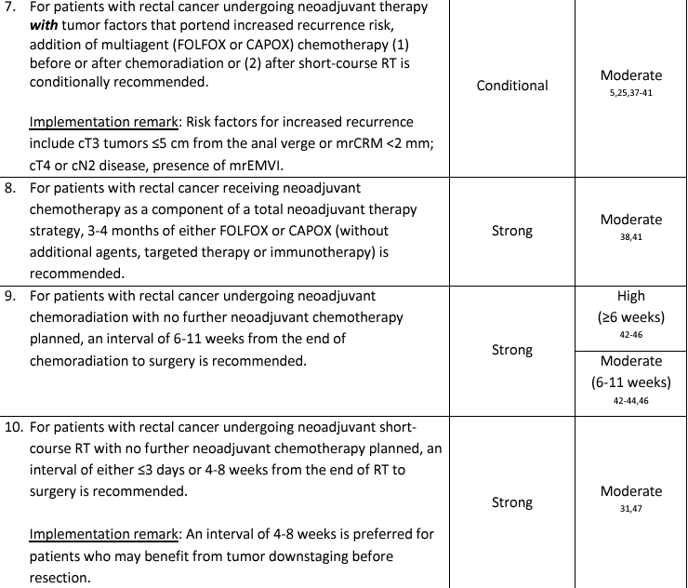

Slide 26
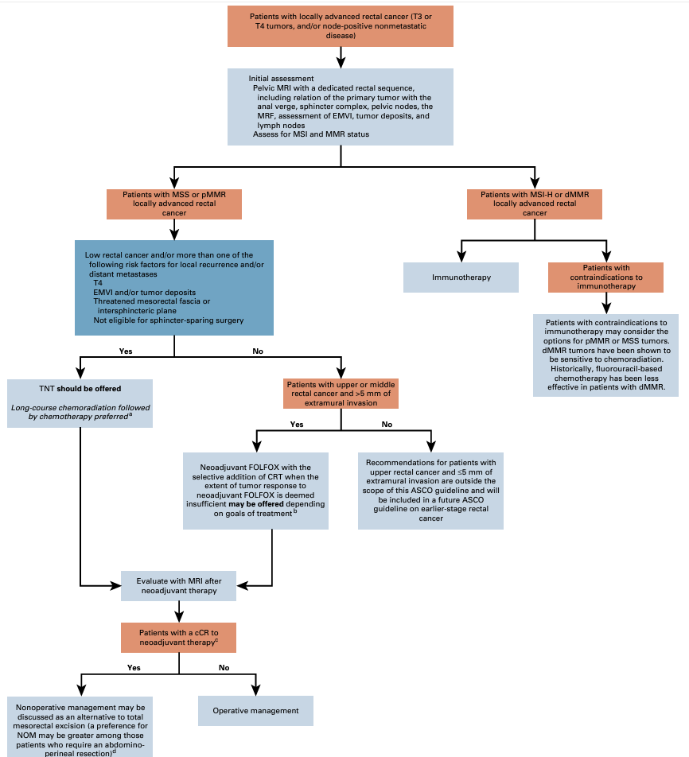
ASCO 2024

Slide 27
Teşekkürler.

